Slide 1
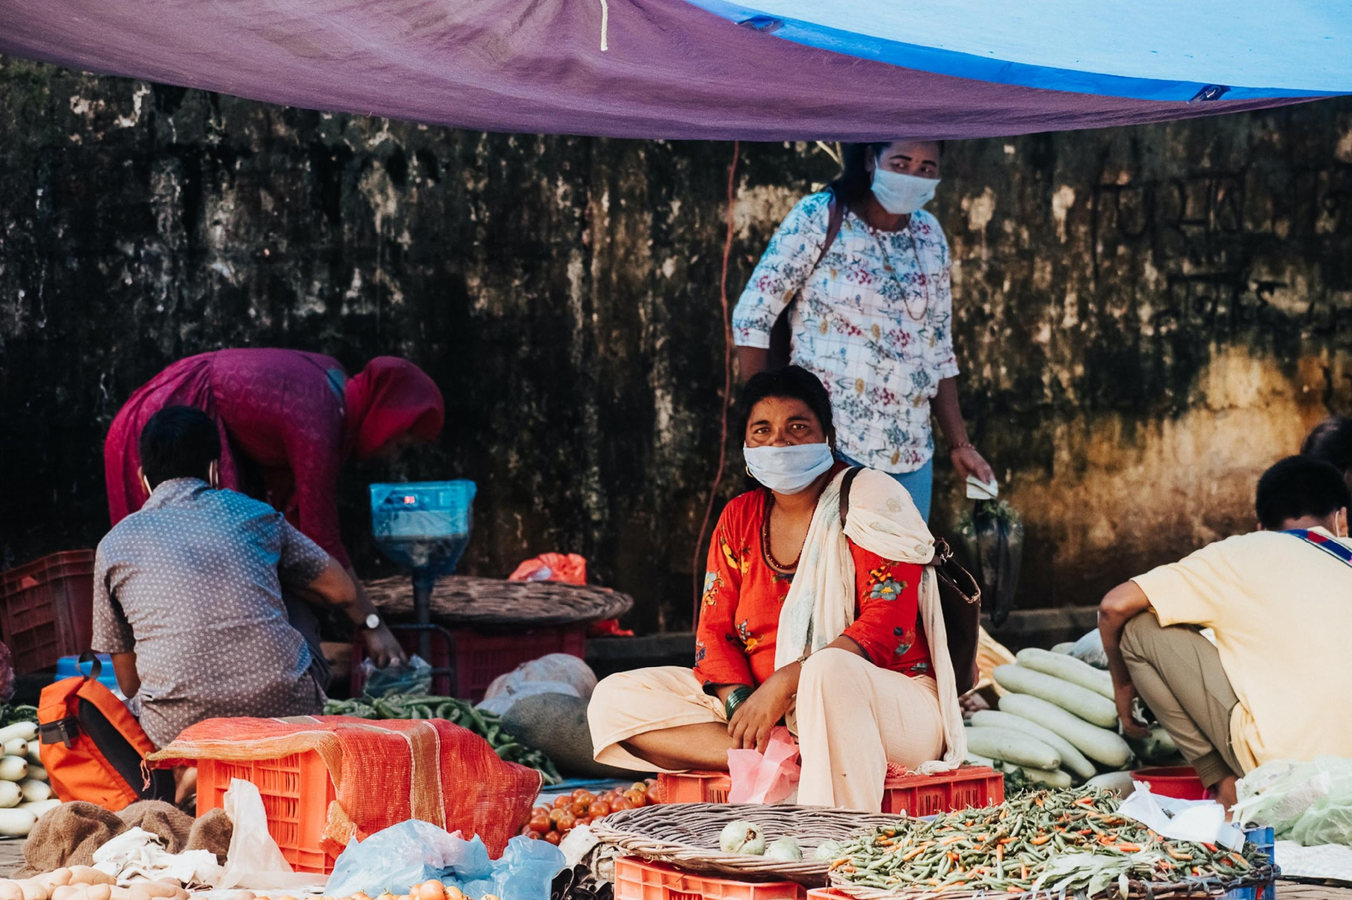


كيف يتم الحد من مخاطر العنف القائم على النوع الاجتماعي
التي تواجهها مساعدات النقد والقسائم؟
لمحة عن فريق العمل التابع للمجلس في (اسم البلد) (التاريخ والمكان)

Slide 2
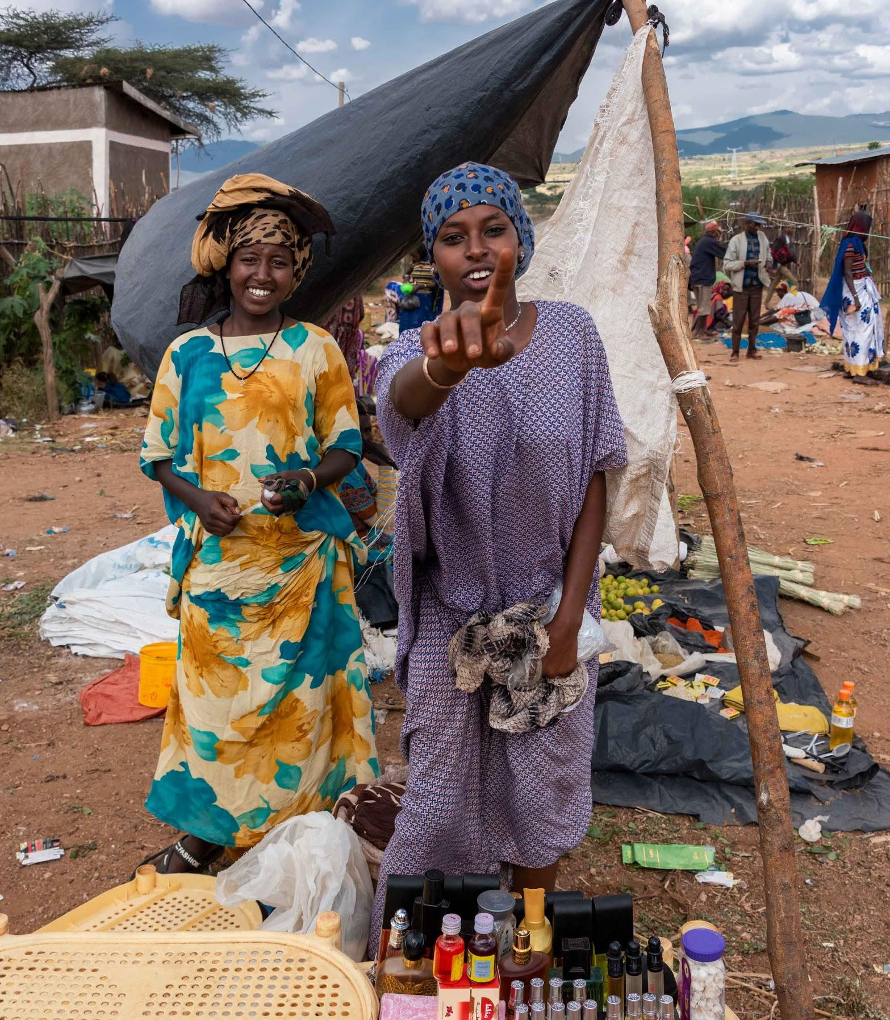

جدول الأعمال
ما هو العنف القائم على النوع الاجتماعي؟
لماذا ينبغي الحد من مخاطر العنف القائم على النوع الاجتماعي التي تواجه مساعدات النقد والقسائم؟
تحديد مخاطر العنف القائم على النوع الاجتماعي التي تواجهها أنشطة وتدخلات المساعدات النقدية والقسائم، والذي ينبغي على جهة التمويل النقدي الفاعلة القيام به
الموارد الرئيسية

Slide 3

المفاهيم الرئيسية للعنف القائم على النوع الاجتماعي
"مصطلح شامل لأي فعل ضار يُرتكب ضد إرادة الشخص، والقائم على الفروق المُكرسة في المجتمع ما بين الذكور والإناث" (تعريف اللجنة الدائمة المشتركة بين الوكالات IASC).
أنواع وأشكال مختلفة من العنف: (1) الجنسي (2) الجسدي ؛ (3) الممارسات التقليدية الضارة ؛ (4) الاجتماعي والاقتصادي ؛ و (5) العاطفي والنفسي. ويتضمن ذلك:
    عنف الشريك الحميم أو العشير
    الزواج المُبكر
    الاعتداء والاستغلال الجنسي
    إلخ
الأزمات الإنسانية = تزايد العنف القائم على النوع الاجتماعي
    غالبية النازحين هم من النساء اللواتي يُعٍلن أسرهن بمفردهن، وهن أكثر ضعفاً ويواجهن مخاطر للحصول على الغذاء / الماء
    زيادة العنف المنزلي والزواج المُبكر / الحمل والاستغلال الجنسي، إلخ...
إن العنف القائم على النوع الاجتماعي من الانتهاكات الأكثر شيوعاً لحقوق الإنسان

Slide 4
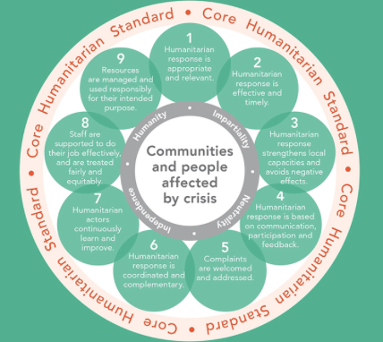




الحد من مخاطر العنف القائم على النوع الاجتماعي التي تواجه مساعدات النقد والقسائم: لماذا؟
"عدم الإضرار والأذى"
"الطابع المحوري للحماية"
المستفيدون هم الأسر والأفراد المستضعفون – من بينهم النساء والفتيات ذوات الإعاقة والنساء المسنات ... فالكثير منهن معرضات بشكل متزايد لخطر العنف القائم على النوع الاجتماعي.
لا يمكن للمساعدات النقدية المساهمة في الاعتماد على الذات والمرونة إذا زادت من تفاقم المخاطر.
برمجة أفضل لتحقيق مردود ونتائج أفضل!
ضمان وصول الأشخاص المستضعفين إلى خدماتكم بطريقة فعلية وصحيحة
التأكد من أن برامجكم لا تكون سببًا للعنف القائم على النوع الاجتماعي أو أن تزيد من مخاطر العنف القائم على النوع الاجتماعي
لكل من يعمل في مجال المساعدات الإنسانية دورًا في الوقاية والتخفيف من مخاطر العنف القائم على النوع الاجتماعي، وهو دور مُكمل لعمل المُختصين بشؤون العنف القائم على النوع الاجتماعي والذين يستجيبون ويديرون حالات العنف القائم على النوع الاجتماعي وعواقبه.

Slide 5
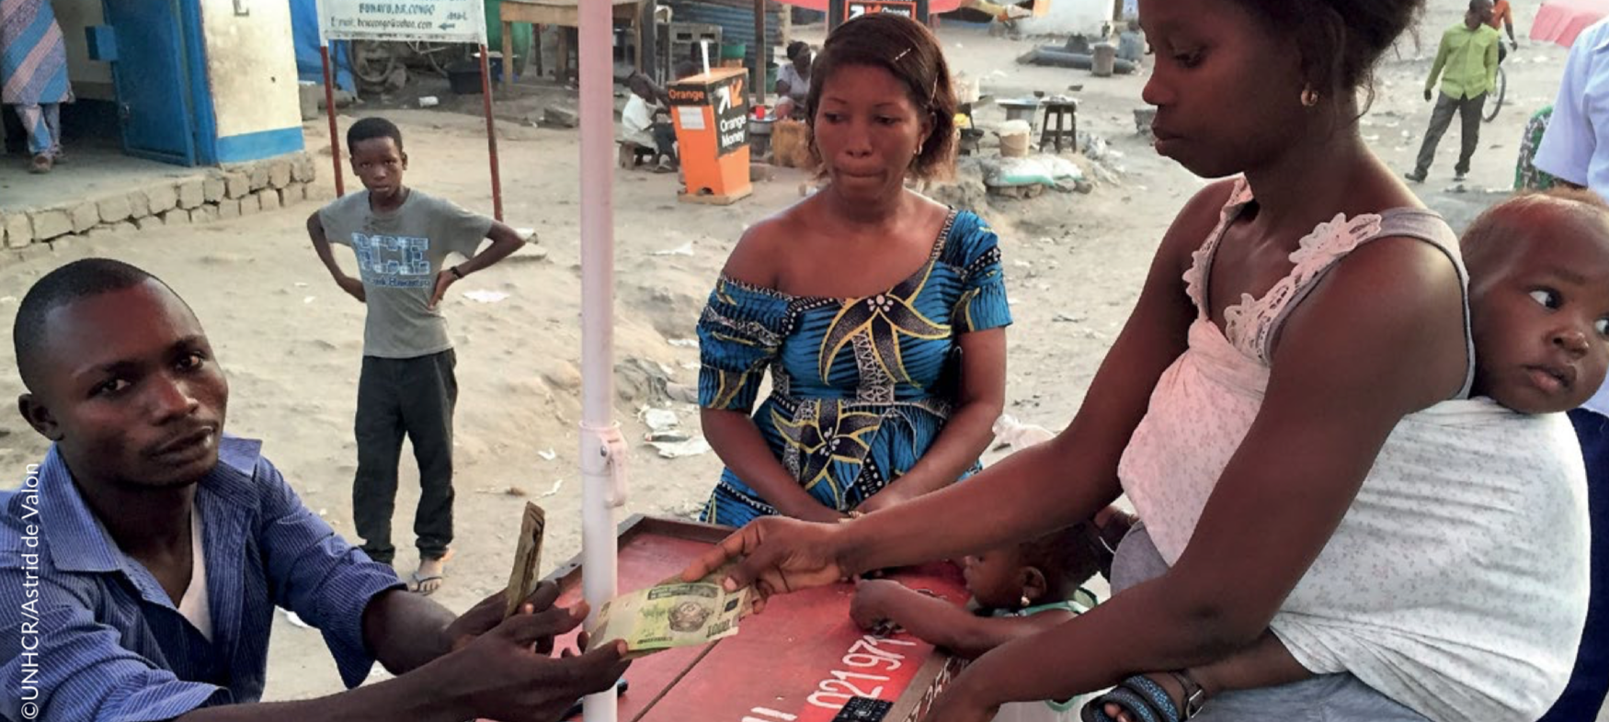
الحد من مخاطر العنف القائم على النوع الاجتماعي التي تواجهها مساعدات النقد والقسائم: ما المشكلة التي قد تقع؟

Slide 6
المصادر المحتملة لمخاطر العنف القائم على النوع الاجتماعي التي تواجهها مساعدات النقد والقسائم:
التسرع في مرحلة التصميم - عدم وجود تحليلات عن العنف القائم على النوع الاجتماعي / طرق الحماية ، مع إغفال:
الديناميات الأسرية
ديناميات المجتمع المحلي حسب النوع الاجتماعي ما قبل الأزمات
ضمان طرق / آلية إيصال وتسليم يمكن الوصول إليها
مخاطر إساءة استخدام السلطة / الاحتيال، الاستغلال والاعتداء الجنسي
!
إذن، ما الذي ينبغي القيام به؟
تصميم برنامج مساعدات النقد والقسائم، والبدء فيه بتحليل مخاطر العنف القائم على النوع الاجتماعي/ طرق الحماية
التأكد من توفر الآتي في الموقع:
آليات قوية يتم بواسطتها الحصول على الملاحظات والتعليقات (التحدث مع المستفيدين!)
إمكانية الاستماع إلى احتياجات / أولويات الأفراد الأكثر ضعفاً
رابط لمسارات إحالة حالات العنف القائم على النوع الاجتماعي
التأكد من تدريب فرقكم (بما في ذلك شركات المحمول الخاصة) + توقيعهم على قواعد السلوك
وجود موظفات ضمن فرق الخطوط الأمامية التابعة لكم
الرصد والمراقبة الدورية

Slide 7
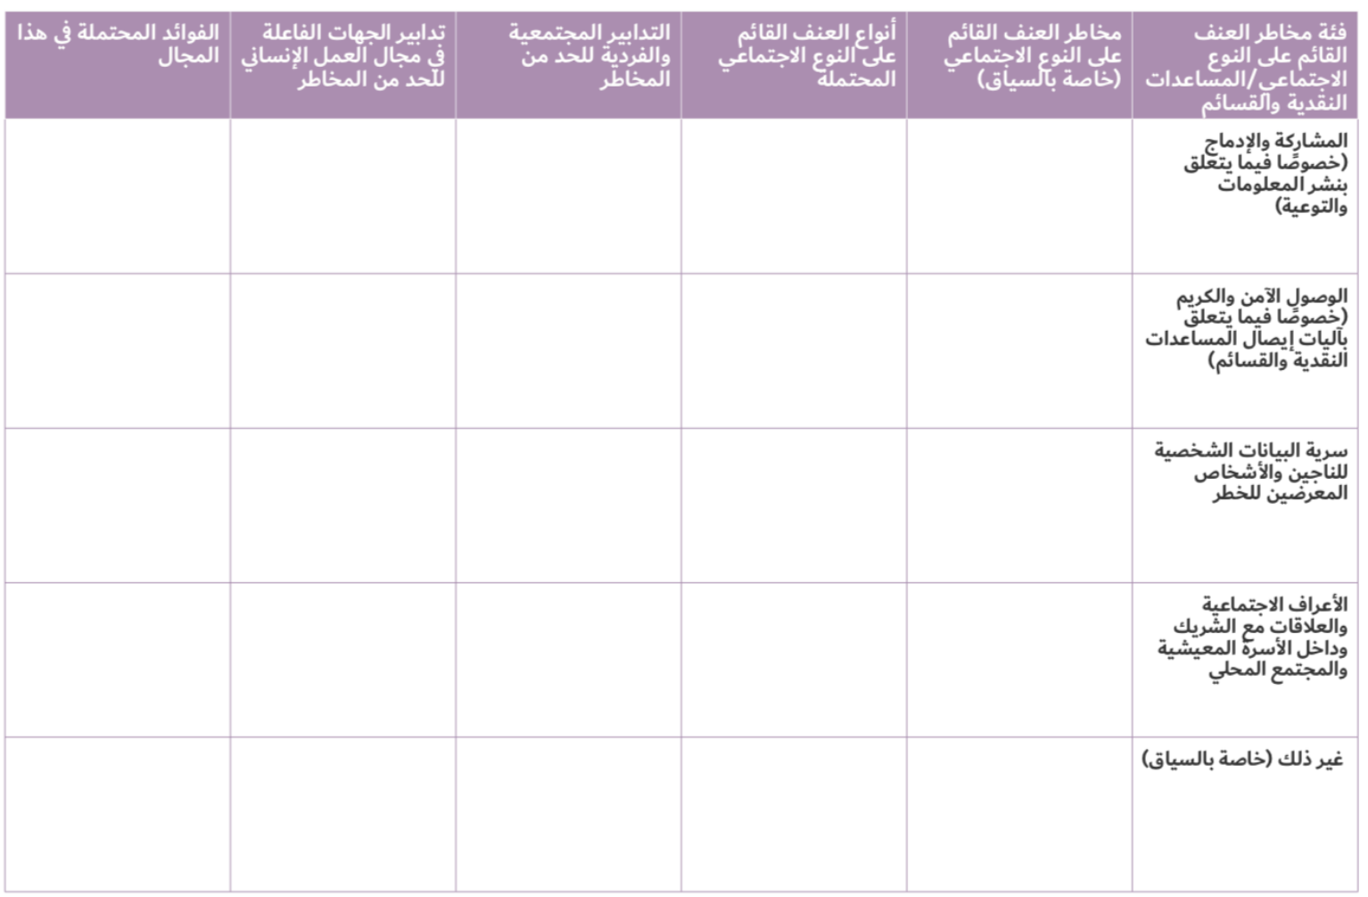
الشكل النموذجي لتحليل مخاطر العنف القائم على النوع الاجتماعي من اجل مساعدات النقد والقسائم

Slide 8
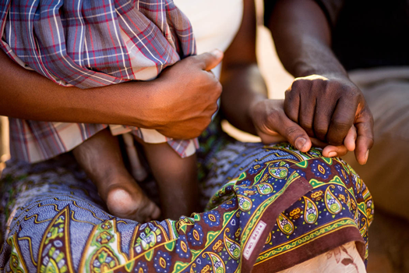
اعتبارات رئيسية
لا ينبغي أبدا على غير المُختصين في مجل الحماية سؤال المستفيدين عن أي نوع من التجارب الشخصية لحوادث العنف (العنف القائم على النوع الاجتماعي، العنف المنزلي، الاعتداء الجنسي، وما إلى ذلك)
السؤال عن المخاطر العامة أو الاتجاهات العامة أو آليات التعامل والتأقلم الفردية / المجتمعية
إذا قام أحد الأشخاص بمحاكاتكم عن حادث عنف قائم على أساس النوع الاجتماعي أو إبلاغكم بحالة - لا تقومون بأي إجراء حيال ذلك، وإنما قدموا لذلك الشخص تفاصيل الاتصال بالمختصين بهذه الخدمة (الخدمات)
لمزيد من المعلومات حول هذا الأمر: يرجى الاطلاع على دليل الجيب عن العنف القائم بالنوع الاجتماعي (متوفر بعدة لغات وعلى كذلك على هيئة تطبيق!)
... والتأكد من أنكم قمتم باستشارة الزملاء المختصين بشؤون العنف القائم على النوع الاجتماعي أو الحماية قبل قيامكم بأي تقييم/ زيارة ميدانية/ مناقشات جماعية مركزة FGD، إلخ...!

Slide 9
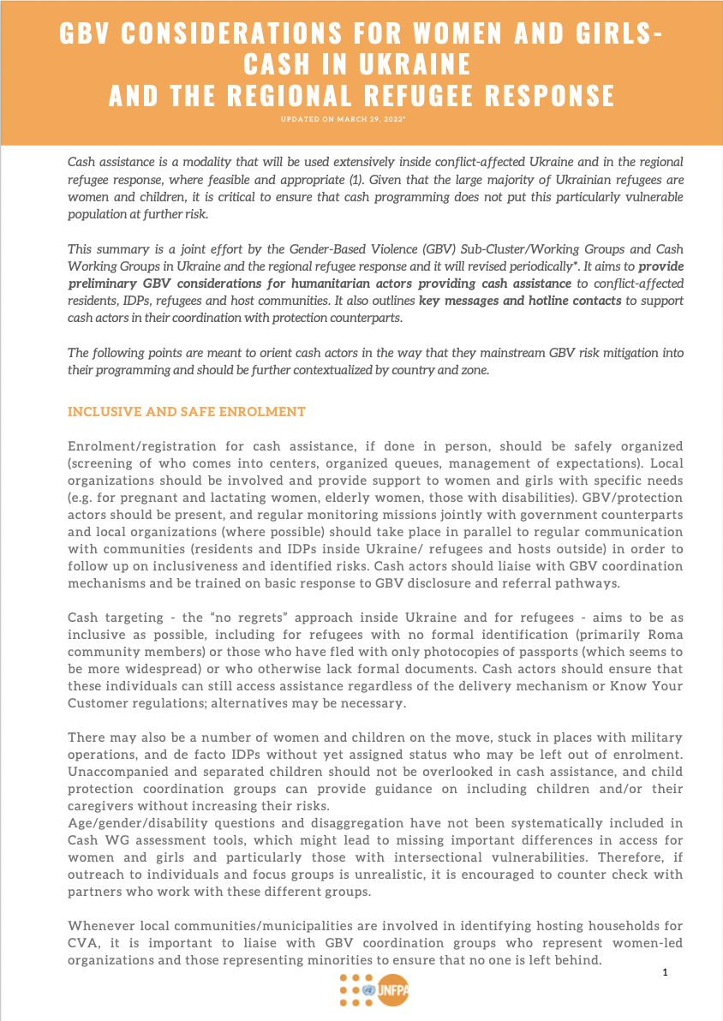
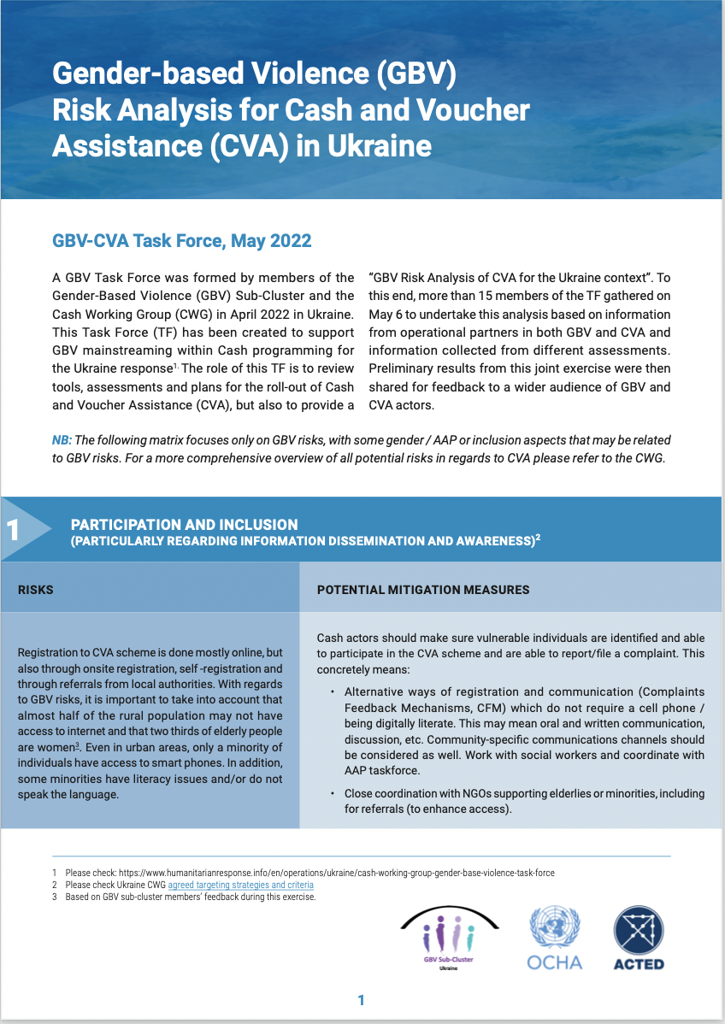

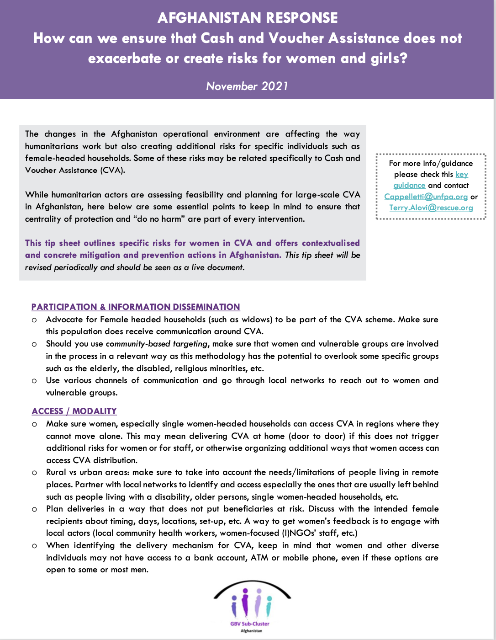
التعلُّم من الميدان
أوكرانيا ومولدوفا: فرقة العمل المعنية بالتصدي للعنف القائم على النوع الاجتماعي-المساعدة النقدية وبالقسائم الشرائية لأوكرانيا، مراجعة الأدوات (الرصد اللاحق للتوزيع، تحليل السوق، قواعد السلوك للأُسَر المضيفة، تحليل المخاطر المشترك، إلخ.)
شمال غرب سوريا: الفريق العامل للاستجابة النقدية – فرقة العمل التابعة للفريق العامل المعني بالتصدي للعنف القائم على النوع الاجتماعي (إجراءات التشغيل الموحَّدة لإحالة حالات العنف القائم على النوع الاجتماعي إلى المساعدة النقدية وبالقسائم الشرائية، والمساهمة في تقييم جدوى المساعدة النقدية وبالقسائم الشرائية، إلخ.)
العراق: فرقة العمل المعنية بالتصدي للعنف القائم على النوع الاجتماعي- المساعدة النقدية وبالقسائم الشرائية وحلقة العمل المشتركة القادمة (حزيران/يونيو المقبل)
أفغانستان: ورقة نصائح للجهات الفاعلة في مجال النقد، ومراجعة الرصد اللاحق للتوزيع بين الوكالات، وتدريب مقدمي الخدمات المالية، وقائمة مراجعة مع مؤشرات النجاح، إلخ.
بالإضافة أيضاً إلى الصومال ، وبوروندي، وميانمار

Slide 10

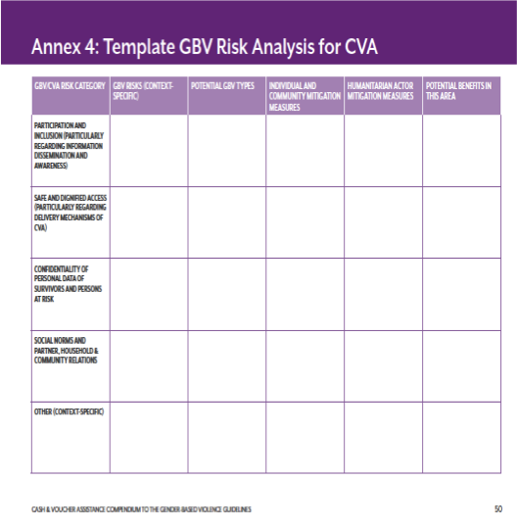
الموارد الرئيسية
تخفيف مخاطر العنف القائم على النوع االجتماعي في مجال المساعدة النقدية و بالقسائم الشرائية
خلاصة وافية عن مساعدات النقد والقسائم وعن العنف القائم على النوع الاجتماعي (دليل عملي)
50 صفحة عن مصفوفة تقييم مخاطر العنف القائم على النوع الاجتماعي
متاح بالعديد من اللغات
زملائكم العاملين في مجال العنف القائم على النوع الاجتماعي / الحماية
المجموعة الفرعية المعنية/ فريق التنسيق المعني بالعنف القائم على النوع الاجتماعي (إدخال الأسماء + تفاصيل الاتصال)
إدخال رابط دليل الجيب عن العنف القائم على النوع الاجتماعي بلغتكم
جائحة كوفيد – 19 ومساعدات النقد والقسائم لاعتبارات الحماية
شكراً جزيلاً على اهتمامكم وإتاحة وقتكم!

Slide 11

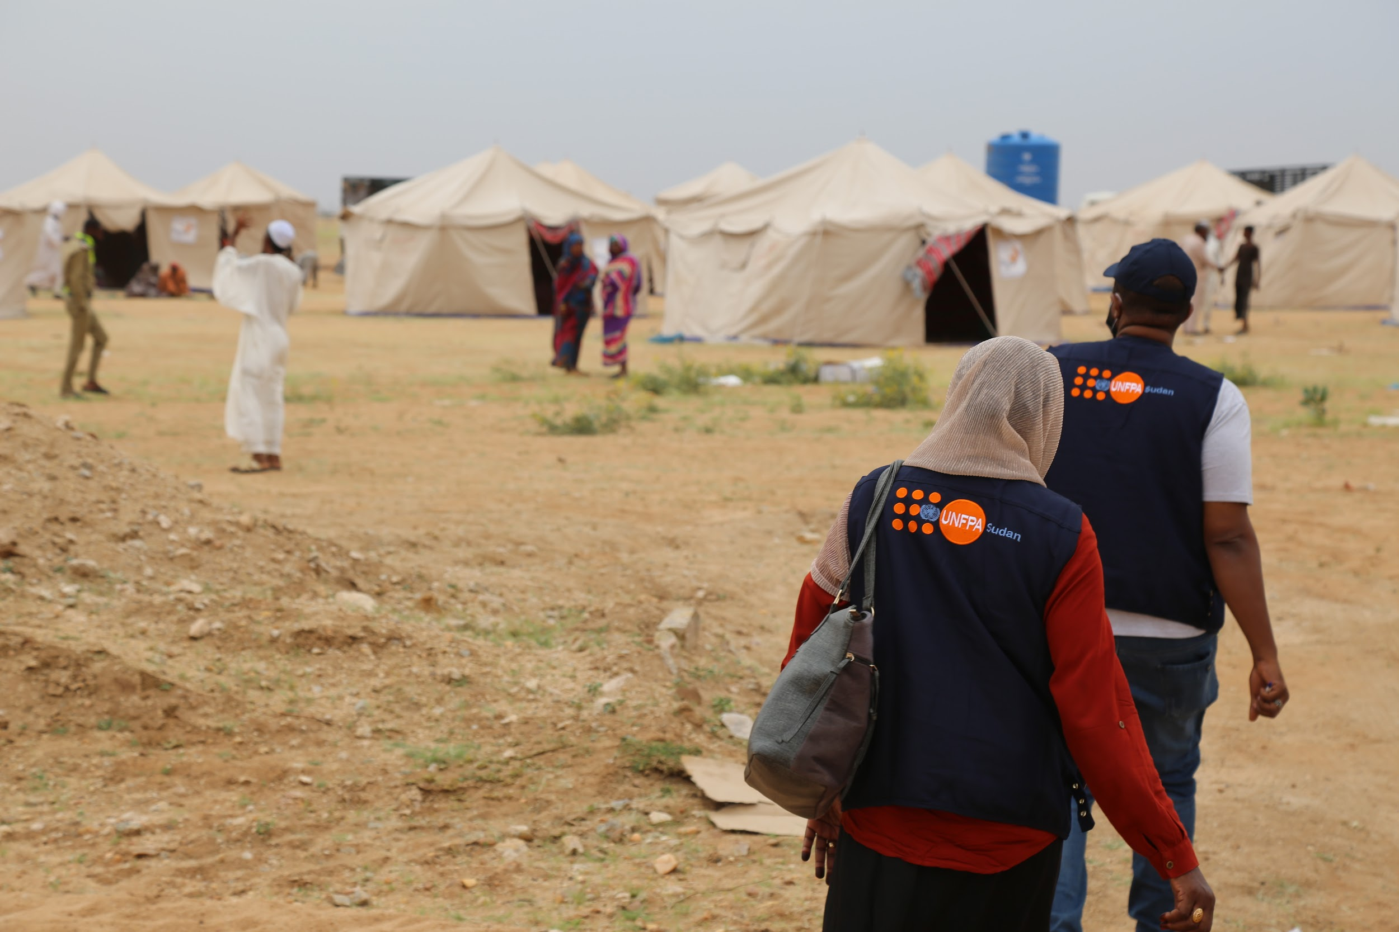
عمل الفريق
مخطط افتراضي:
أنتم تخططون لاستخدام نظام التحويلات الإلكترونية في المناطق الحضرية. ونظرًا لوجود عنصر المساواة بين الجنسين في برنامجكم، فقد قررتم أن يستهدف التوزيع النقدي النساء فحسب. بعد التوزيع الأول ، سمعتم وسط بعض المجتمعات بأن النساء يعانين من توترات وضغوطات أسرية.
الخطوة الأولى: في المخطط الافتراضي يتم القيام بتحليل مخاطر العنف القائم على النوع الاجتماعي باستخدام أداة مصفوفة تقييم مخاطر العنف القائم على النوع الاجتماعي ومساعدات النقد والقسائم، والتي وضعتها اللجنة الدائمة المشتركة بين الوكالاتIASC ، من أجل توجيه مناقشتكم.
الخطوة الثانية: مناقشة بعض الإجراءات التي يمكنكم اتخاذها للتعامل مع تلك المخاطر.

